Slide 1
Stredoslovenský futbalový zväz Komisia rozhodcov
Komisia rozhodcov 2016-2017
Predseda KR : Ján Tomčík
Podpredseda KR, vedúci školiaceho úseku : Viliam Vais
Tajomník : Andrej Hrmo
Technický úsek : Miroslava Migaľová
Obsadzovací úsek : Ľudovít Perašín
Projekt Talent : Ivan Roštár
Člen KR, člen školiaceho úseku : Michal Očenáš
Úseku delegátov zväzu : Karol Poláček
Analýza sťažností , zodpovedný za FP : Miroslav Fajčík
Video úsek a správca webu : Milan Staník

Slide 2
Stredoslovenský futbalový zväz Komisia rozhodcov
Zasadnutia KR SsFZ jeseň 2016
Zasadnutie KR SsFZ 01.07.2016 Banská Bystrica
Zasadnutie KR SsFZ 12.08.2016 Banská Bystrica
Zasadnutie KR SsFZ 23.09.2016 Demänovská dolina
Zasadnutie KR SsFZ 13.10.2016 Banská Bystrica
Zasadnutie KR SsFZ 10.11.2016 Banská Bystrica
Zasadnutia KR SsFZ jar 2017
Zasadnutie KR SsFZ 23.02.2017 Banská Bystrica
Zasadnutie KR SsFZ 12.03.2017 Liptovský Ján
Zasadnutie KR SsFZ 07.04.2017 Banská Bystrica
Zasadnutie KR SsFZ 26.04.2017 Banská Bystrica
Zasadnutie KR SsFZ 08.05.2017 Banská Bystrica
Zasadnutie KR SsFZ 09.06.2017 Banská Bystrica
Zasadnutie KR SsFZ 22.06.2017 Demänovská dolina

Slide 3
Stredoslovenský futbalový zväz Komisia rozhodcov
Vyhodnotenie súťaže
Sezóna 2016/2017
Riešené sťažnosti a námietky (vrátane mládežníckych stretnutí)
Jeseň 2016 Jar 2017
Spolu :27 (+1 neriešená) 23
Opodstatnené : 4 7
Čiastočne opodstatnené : 7 2
Neopodstatnené : 9 4
Nepreukázateľná : 2 3
Nespĺňa náležitosti : 4 1
Odvolaná : 1 1
Iné : 1 5 (vl.zistenia+3 nesúhlas R)

Slide 4
Stredoslovenský futbalový zväz Komisia rozhodcov
PREHĽAD hodnotenia a sťažností v sezóne 2016/2017
 | III.L |  | IV.L |  | V.L
 | jeseň | jar | jeseň | jar | jeseň | jar
Znížené hodnotenie | 8 | 2 | 7 | 2 | 10 | 22
Opodstatnené Čiast.opodstatnené Neopodstatnené Iné | 1 0 0 4 | 0 0 0 0 | 1 2 4 3 | 1 1 1 1 | 1 3 3 1 | 3 0 2 3

Slide 5
Stredoslovenský futbalový zväz Komisia rozhodcov
Prehľad výkonnosti R v sezóne 2016/2017 podľa hodnotenia DZ
III.L |  | IV.liga | V.liga
R | AR
Holas | Šimovič | Petrinec | Batiz
Horný | Chudý | Gregorec Michal | Považan
Ligas | Oružinský | Pasztor | Herdeľ
Šašváry | Budáč M. | Dodok | Dančo
Krajči | Krahulec | Krajník | Legíň
Hrívik | Badura | Olšiak | Rojík
Jaroščiak | Labuda | Janíček | Burger

Slide 6
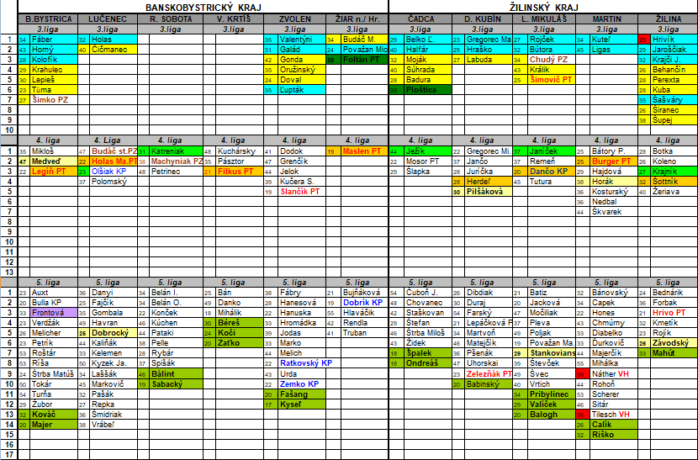
Stredoslovenský futbalový zväz Komisia rozhodcov

Slide 7
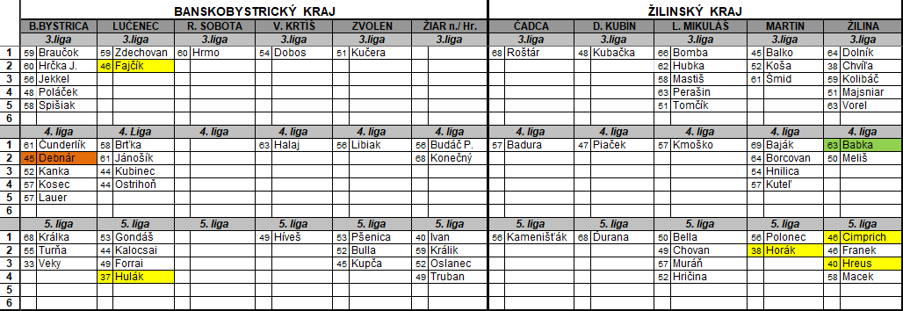
Stredoslovenský futbalový zväz Komisia rozhodcov

